Slide 1
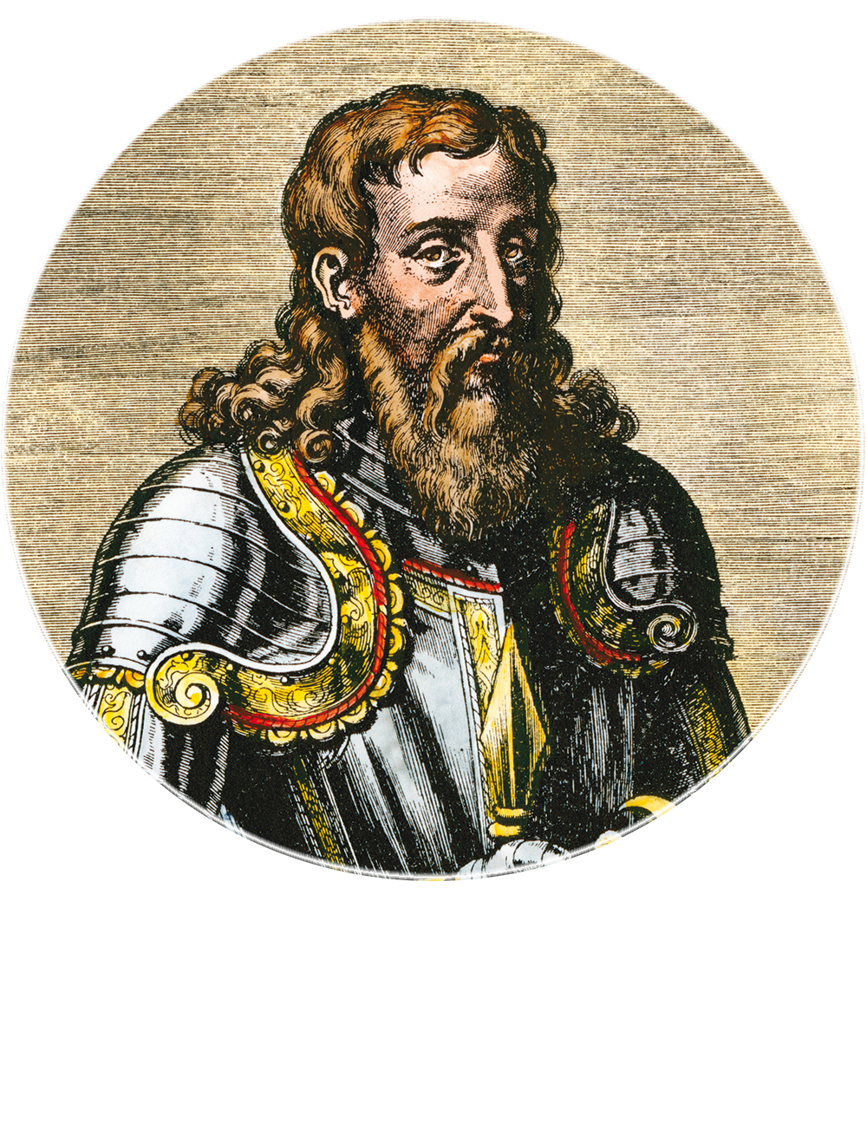
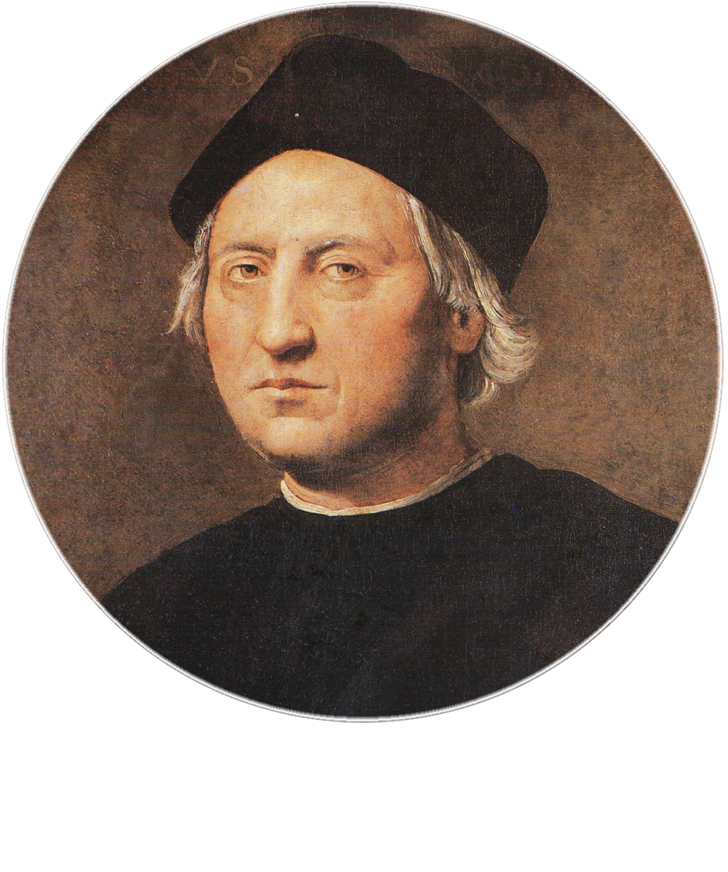
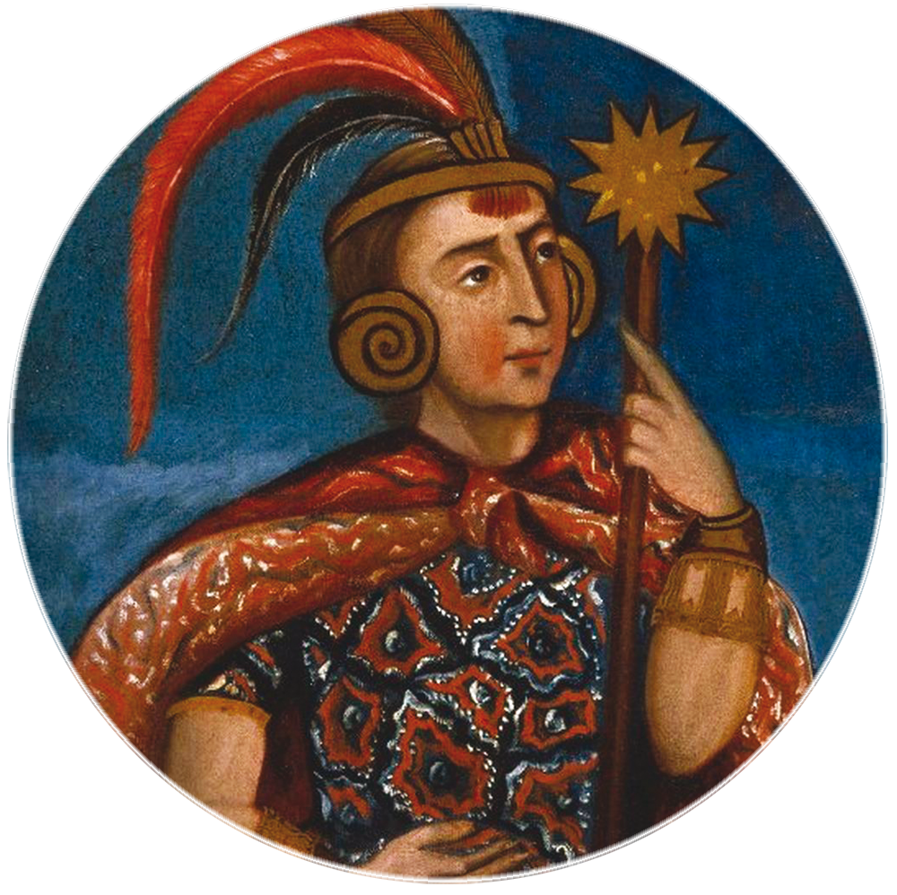
1
La nascita del mondo contemporaneo
Thomas Edison
Guglielmo Marconi
Emmeline Pankhurst

Slide 2
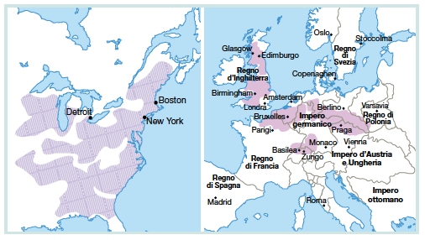
Lezione 1 - La Seconda Rivoluzione industriale
Nella seconda metà dell’Ottocento, scoperte scientifiche e innovazioni tecnologiche portarono a profonde trasformazioni. Nuove fonti di energia come elettricità e petrolio sostituirono il carbone, l’acciaio venne prodotto a costi più bassi, e la razionalizzazione dei processi produttivi aumentò la produzione industriale.
La Seconda Rivoluzione industriale si differenziò dalla Prima per l’estensione geografica, coinvolgendo Europa e Stati Uniti, e per l’industria dominante, passando dal tessile alla siderurgica.
Gli scienziati professionisti sostituirono gli imprenditori dilettanti come principali innovatori, con le industrie che finanziarono le ricerche, trasformando produzione e vita quotidiana.

Slide 3
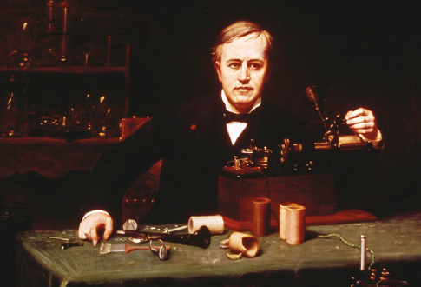
Lezione 2 - Le nuove fonti di energia
Nella seconda metà dell’Ottocento, due nuove fonti di energia, l’elettricità e il petrolio, cominciarono a sostituire il carbone nella produzione industriale.
L’americano Thomas Edison, nel 1882, costruì la prima centrale idroelettrica utilizzando l’acqua delle Cascate del Niagara. Questa centrale produceva grandi quantità di energia, in grado di alimentare macchine complesse e di essere trasportata a distanza.
L’invenzione della lampadina, da parte di Edison nel 1879, migliorò l’illuminazione pubblica e domestica, prolungando le ore di attività.
L’elettricità fu essenziale anche per l’invenzione del telegrafo elettrico da parte di Samuel Morse nel 1837. Questo sistema permetteva di inviare messaggi a distanza tramite impulsi elettrici, con il primo collegamento sperimentato nel 1844 tra Washington e Baltimora.

Slide 4
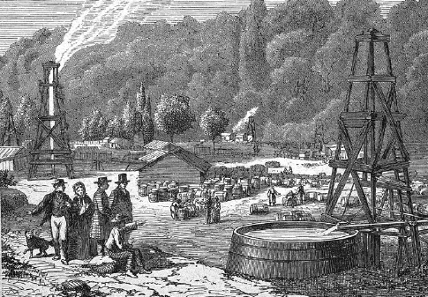
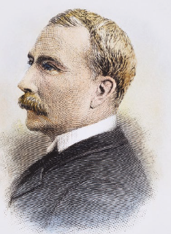
Il petrolio, una sostanza oleosa altamente infiammabile, veniva raccolto unicamente quando affiorava in superficie, quindi era piuttosto raro. Ma nel 1859 un americano trovò il modo di estrarlo scavando molto in profondità e raggiungendo i grandi giacimenti nel sottosuolo (trivellazione). Da quel momento si utilizzò questa nuova fonte di energia, che era abbondante e a basso costo.
La raffinazione del petrolio portò alla produzione della benzina e nel 1883 fu creato il primo motore a scoppio, che trovò applicazione nelle macchine agricole e, successivamente, nelle prime automobili.
Nel 1903, i fratelli Wright utilizzarono il motore a scoppio per far volare il primo aeroplano. L’industria del petrolio crebbe rapidamente, concentrando ricchezze nelle mani di pochi, come John D. Rockefeller, che con la sua Standard Oil dominò il settore.

Slide 5
Lezione 3 – La rivoluzione dell’acciaio
L’acciaio è il materiale che più caratterizza la Seconda Rivoluzione industriale. Resistente, robusto e flessibile, era utilizzato principalmente per la costruzione di armi. Tuttavia, la sua produzione era complessa e costosa fino al 1856, quando Henry Bessemer inventò un metodo per produrre acciaio a basso costo. Questo rese l’acciaio più economico e adatto a una vasta gamma di usi, dalla costruzione di ferrovie e navi a ponti ed edifici.
Tra il 1850 e il 1880, in Europa furono costruiti 75 000 chilometri di ferrovie, potenziando l’industria siderurgica. L’acciaio permise anche la costruzione di navi più grandi e sicure, dotate di eliche sommerse, che potevano trasportare carichi più grandi a costi ridotti e con una maggiore velocità.

Slide 6
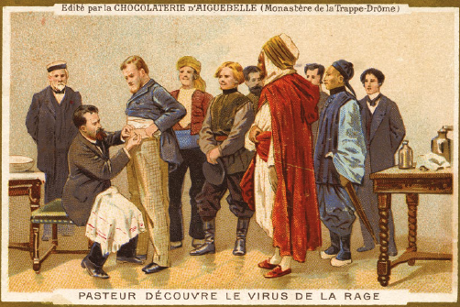
Lezione 4 – Innovazioni dalla chimica
Il settore chimico giocò un ruolo cruciale introducendo innovazioni come le prime materie plastiche, i coloranti artificiali per i tessuti, vernici, fibre artificiali e nuovi farmaci.
La chimica rivoluzionò l’agricoltura con i fertilizzanti che aumentavano la produttività dei terreni e gli anticrittogamici che proteggevano le piante da malattie e insetti.
L’uso di particolari gas permise di ottenere basse temperature artificialmente, permettendo di realizzare il primo frigorifero, che venne utilizzato su navi e treni per trasportare cibo da luoghi lontani.
La chimica contribuì anche agli esplosivi, con la dinamite brevettata nel 1866 dallo svedese Alfred Nobel.

Slide 7
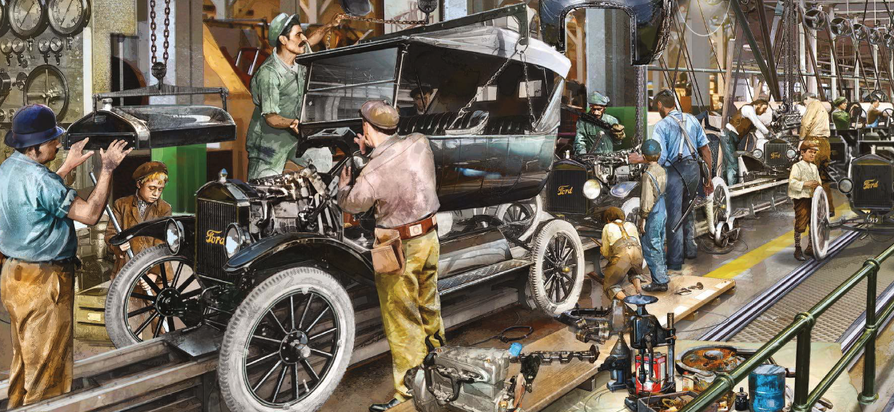
Lezione 5 – Produzione e nuove imprese
Alla fine dell’Ottocento, l’ingegnere statunitense Frederick Taylor rivoluzionò la produzione industriale dividendo e semplificando ulteriormente le fasi di produzione: in questo modo si riducevano i tempi di produzione e si abbassavano i costi, rendendo i prodotti accessibili a più persone.
Henry Ford applicò le idee di Taylor inventando la catena di montaggio: un nastro trasportatore portava i pezzi agli operai, che eseguivano un singolo gesto ripetitivo. Sebbene questo migliorasse la produzione, peggiorò le loro condizioni di lavoro.

Slide 8
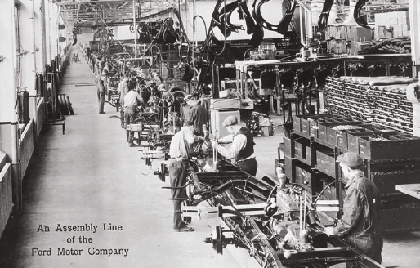
Nacque il fordismo, una nuova filosofia economica imprenditoriale che enfatizzava la produzione di massa con prezzi competitivi e salari più alti per gli operai, trasformandoli in consumatori.
La Seconda Rivoluzione industriale cambiò anche la gestione delle imprese, introducendo le società per azioni per raccogliere i capitali necessari a finanziare gli impianti delle nuove fabbriche, che erano sempre più complessi e di maggiori dimensioni.
Le banche si specializzarono nella raccolta di risparmi per investimenti industriali, facilitando la nascita e lo sviluppo delle imprese.

Slide 9
Lezione 6 – Nasce il mercato globale
L’aumento della produzione e la riduzione dei tempi e dei costi di trasporto crearono un mercato globale, dove prodotti e materie prime venivano scambiati tra i continenti: il loro prezzo regolava il mercato. Questa globalizzazione rese le economie dei diversi Paesi interdipendenti e portò la concorrenza a livello internazionale, causando un crollo dei prezzi.
La prima crisi economica da sovrapproduzione avvenne intorno al 1870, con effetti duraturi: molte piccole imprese fallirono o furono assorbite da quelle più grandi, riducendo il numero di aziende ma aumentando le loro dimensioni. Tranne in Inghilterra, le politiche liberiste furono sostituite da politiche protezionistiche, con dazi per proteggere i prodotti nazionali.
Per evitare l’eccessivo abbassamento dei prezzi dovuto alla concorrenza, le imprese formarono cartelli (accordi tra industriali dello stesso settore) e trust (associazioni di industrie diverse), coordinandosi per mantenere prezzi elevati e ridurre i costi di produzione.

Slide 10
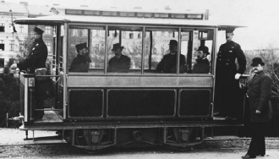
Lezione 7 – I cambiamenti nella società
Le scoperte e le innovazioni della Seconda Rivoluzione industriale, insieme ai cambiamenti economici, trasformarono profondamente la società.
Tra il 1800 e il 1900 la popolazione urbana europea crebbe dal 12% al 41%. Londra, Parigi, New York, Vienna e San Pietroburgo divennero grandi centri di produzione con popolazioni in rapido aumento.
Le città si resero più popolose e modernizzate. L’illuminazione stradale passò dalle lampade a olio a quelle a gas e poi elettriche. Venne creata una rete tramviaria che cambiò i trasporti cittadini e nell’edilizia ci fu una vera rivoluzione grazie all’uso del ferro e della ghisa prima, dell’acciaio e del cemento armato poi, che permise la costruzione di grattacieli come il Flatiron di New York nel 1902.

Slide 11
L’aumento delle imprese e la loro complessità portarono alla necessità di assumere impiegati per la contabilità, l’amministrazione e la commercializzazione. Questo incremento degli impiegati, con stipendi superiori a quelli di operai e contadini, ampliò il ceto medio, che poteva permettersi beni di consumo durevole come una bicicletta.
Dal 1880 in poi, il consumo di massa crebbe, simboleggiato dalla nascita dei grandi magazzini, spazi di vendita con una vasta gamma di prodotti. Con il consumo di massa, nacque anche la pubblicità, sotto forma di manifesti.
Si svilupparono i divertimenti di massa: aumentò il pubblico dei teatri, sorsero sale da ballo e lunapark, e lo sport divenne spettacolo, con il calcio particolarmente seguito in Europa.
Il cinema, grazie ai fratelli Lumière, divenne il più importante svago di massa, con i primi cinema costruiti in Francia e Germania a partire dal 1910.

Slide 12
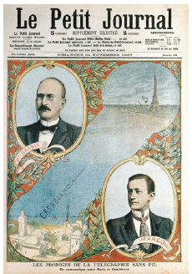
In Europa e negli Stati Uniti si svilupparono sistemi educativi pubblici e venne resa obbligatoria la frequenza nei primi anni delle elementari.
Cambiò profondamente il mondo della comunicazione: con l’invenzione del telegrafo senza fili, messo a punto da Guglielmo Marconi, le informazioni potevano viaggiare ancora più velocemente.
Nacquero le prime agenzie di informazioni i cui giornalisti, sparsi per il mondo, raccoglievano notizie che poi l’agenzia vendeva ai giornali. L’immediatezza, la quantità dell’informazioni e una maggiore alfabetizzazione resero possibile la diffusione del quotidiano.

Slide 13
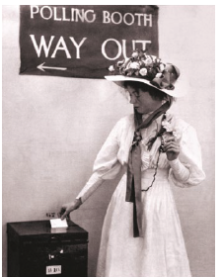
L’occupazione femminile nelle fabbriche aumentò, poiché le donne ricevevano salari più bassi e i nuovi sistemi di produzione richiedevano meno forza fisica.
La loro partecipazione al lavoro sollevò il tema dell’emancipazione, poiché non avevano uguali diritti politici e giuridici rispetto agli uomini. L’emancipazione richiedeva diritti fondamentali come l’istruzione, l’accesso alle università e alle professioni specializzate, e il diritto di voto.
Il movimento più famoso per il suffragio femminile fu la Women’s Social and Political Union, fondata nel 1903 da Emmeline Pankhurst.
Le donne svolsero un ruolo centrale nelle leghe dei consumatori, diverse dalle attuali associazioni di tutela. Queste leghe si opponevano alla riduzione dei salari o all’aumento delle ore di lavoro imposte dalle aziende europee per competere con quelle statunitensi. Le donne, responsabili degli acquisti familiari, trovarono in queste leghe un modo per esprimersi in una società che non riconosceva loro diritti politici.

Slide 14
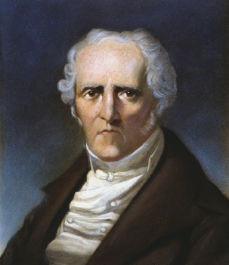
Lezione 8 – L’evoluzione del pensiero socialista
Dopo la Prima Rivoluzione Industriale, le dure condizioni di vita e di lavoro della classe operaia portarono allo sviluppo delle prime lotte collettive e alla nascita delle organizzazioni sindacali, inizialmente considerate illegali insieme allo sciopero.
Le prime lotte miravano a ottenere il diritto ad associarsi e a scioperare, riconosciuti tra il 1870 e la fine del secolo, rafforzando il movimento operaio e portando all’adozione di leggi sociali, come le pensioni di vecchiaia e l’assicurazione obbligatoria.
Questo periodo stimolò il pensiero socialista, inizialmente basato su princìpi umanitari, con esponenti come Charles Fourier e Robert Owen, che crearono comunità utopistiche e sistemi di fabbrica avanzati, anticipando il futuro Welfare.

Slide 15
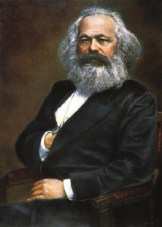
Marx ed Engels fondarono il socialismo scientifico: basato sull’analisi della società capitalista e dei meccanismi della produzione, proponeva un programma rivoluzionario per il movimento operaio.
Per Marx ed Engels la storia dell’umanità era una contrapposizione fra una classe dominante e una classe oppressa: la borghesia, un tempo oppressa, era ora dominante, mentre il proletariato doveva diventare la classe rivoluzionaria. La rivoluzione proletaria avrebbe eliminato lo sfruttamento e creato una società senza classi, abolendo la proprietà privata dei mezzi di produzione.
Nel 1864, a Londra, nacque la Prima Internazionale, che si divise tra i marxisti, favorevoli a strutture politiche organizzate, e gli anarchici, contrari a qualsiasi organizzazione rigida, preferendo azioni esemplari, spesso violente. Le idee anarchiche trovarono seguito in Paesi poco industrializzati come Italia, Spagna e Russia.

Slide 16
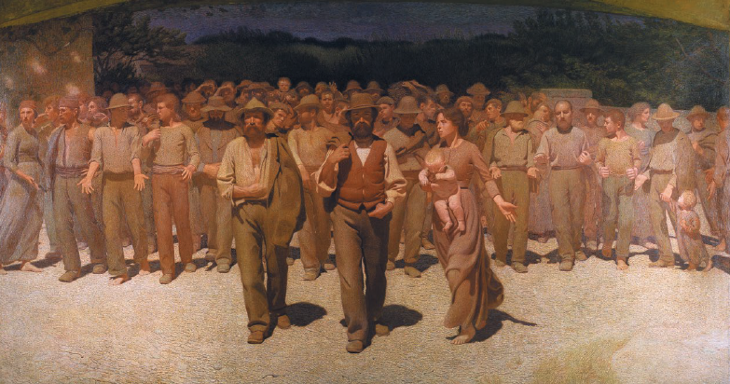
Lo scontro tra marxisti e anarchici porterà, nel 1872, alla scissione all’interno della Prima Internazionale.
Nel 1875 nacque il Partito socialdemocratico tedesco. Con la prima organizzazione politica di massa, i nuovi partiti socialisti diventano il modello per i partiti politici moderni, con uno statuto che contiene i princìpi ispiratori, gli obiettivi politici e la struttura del partito stesso.
Per allargare il consenso, i partiti fondarono giornali, utili anche a diffondere le loro idee. Strettissimi erano anche i rapporti con i sindacati, che rimasero però autonomi rispetto all’organizzazione del partito.
Dall’unione di tutti i partiti socialisti europei nascerà, nel 1889, la Seconda Internazionale.

